Slide 1
Тақырыбы: Антибактериалды, вирусқа қарсы және биологиялық препараттарды қолданудың фармакодинамикасы мен фармакокинетикасы

Slide 2
Жоспар
Кіріспе
Негізгі бөлім
  Антибактериалды, вирусқа қарсы және биологиялық препараттарды қолданудың фармакодинамикасы мен фармакокинетикасы
Қорытынды
Пайдаланылған әдебиеттер

Slide 3
Кіріспе
Фармакодинамика - бұл дәрілік заттардың локализациясын, әсер ету механизмін және фармакологиялық әсерін, олардың әсер ету күші мен ұзақтығын зерттейтін фармакология бөлімі.
Фармакокинетика - жануарларда немесе адам ағзасында препаратпен жүретін химиялық және биологиялық процестердің кинетикалық заңдылықтарын зерттейтін фармакология бөлімі.
Фармакокинетиканы фармакодинамикамен шатастыруға болмайды, сонымен қатар фармакологиялық қасиеттерге байланысты. Фармакокинетика - бұл препараттың организмдегі химиялық түрленуі туралы ғылым, ал фармакодинамика - бұл дәрінің ағзаға әсер ету механизмі туралы ғылым.

Slide 4
Вирусқа қарсы препараттар
Вирусқа қарсы
Ацикловир
Валацикловир
Пенцикловир
Фамцикловир
Цитомегаловирусқа қарсы
Ганцикловир
Фоскарнет
Тұмауға қарсы
М2 каналының блокаторлары
Амантадин
Римантадин
Нейроаминидаза ингибиторлры
Занамивир
Озельтамивир
Кең әрекет спектрі бар
Рибавирин
Лаивудин
Интерферон
Интерферон альфа 2a
Интерферон альфа 2b
Пегинтерферон альфа 2a
Пегинтерферон альфа 2b

Slide 5
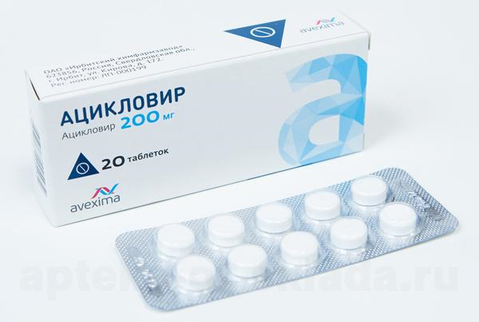
Ацикловир
Ацикловир - бұл вирусқа қарсы препарат, әсіресе қарапайым герпес вирустарына, герпес зостеріне (лишай) және шешекке қарсы тиімді.
Фармакодинамика
Фармакокинетика
Вирустық тимидинкиназасы бар жұқтырған жасушаларға енгеннен кейін ацикловир фосфорланады және ацикловир монофосфатына айналады, ол жасушалық гуанилаткиназаның әсерінен дифосфатқа, содан кейін бірнеше жасушалық ферменттердің әсерінен трифосфатқа айналады. Ацикловир трифосфаты вирустық ДНҚ полимеразасымен өзара әрекеттеседі, вирустық ДНҚның тізбегіне кіреді, тізбектің тоқтауын тудырады және вирустық ДНҚның ары қарай репликациясын организм жасушаларына зақым келтірмей блоктайды.
Преоральды қабылдаған кезде ацикловир ішекте ішінара ғана сіңеді. Тәулігіне 5 рет 200 мг дозаны тағайындағаннан кейін қан плазмасындағы ацикловирдің ең жоғары концентрациясы 3,2 мкмоль (0,7 мкг / мл), ең төменгі концентрациясы 1,8 мкмоль (0,4 мкг / мл) құрайды.
Ішке қабылдаған кезде асқазан -ішек жолынан ішінара сіңеді, биожетімділігі - 20% (15-30%), дәрілік түрге тәуелді емес, дозаның жоғарылауымен төмендейді; тамақ ацикловирдің сіңуіне айтарлықтай әсер етпейді.

Slide 6
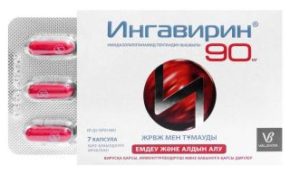
Ингавирин
Ересектер мен 3 жастан бастап балаларда А және В тұмауын және басқа жедел респираторлық вирустық инфекцияларды (аденовирустық инфекция, риновирусты инфекция) емдеу және алдын алу.
Фармакокинетика
Препаратты тәулігіне бір рет қабылдау кезінде ол ішкі органдар мен ұлпаларда жинақталады. Қандағы, қан плазмасындағы және көптеген мүшелердегі ең жоғары концентрацияға препаратты енгізгеннен кейін 30 минуттан соң жетеді.
Метаболизм. Препарат организмде метаболизденбейді және өзгермеген күйде шығарылады.
Шығару. Негізгі жою процесі 24 сағат ішінде жүреді. Осы кезеңде қабылданған дозаның 80% шығарылады: 34,8% 0 -ден 5 сағатқа дейінгі аралықта және 45,2% 5 -тен 24 сағатқа дейінгі аралықта шығарылады. Оның 77% ішек арқылы, 23% бүйрек арқылы шығарылады.
Ингавирин вирустық жүктемені азайтады, вирустардың жойылуын тездетеді, аурудың ұзақтығын қысқартады, асқыну қаупін азайтады.
Препарат мутагендік, иммуноуытты, аллергенді және канцерогенді қасиетке ие емес, жергілікті тітіркендіргіш әсері жоқ. Ингавирин® репродуктивті функцияға әсер етпейді, эмбриотоксикалық және тератогенді әсер етпейді.
Фармакодинамика

Slide 7
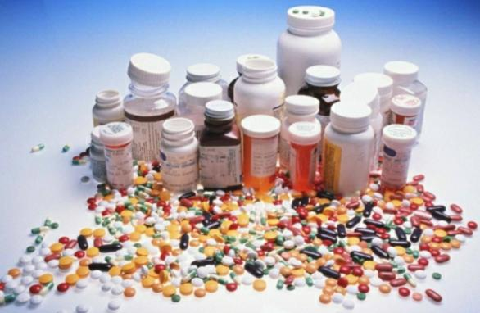
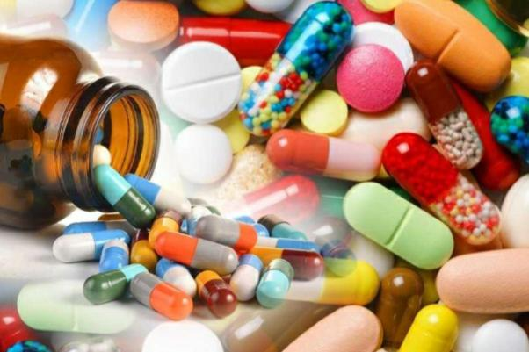
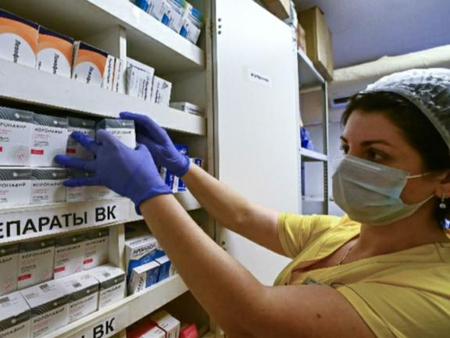
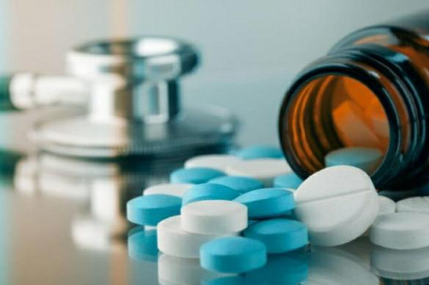
Антибактерияға қарсы препараттар
Антибактериалды препарат - бұл биологиялық көзден алынған немесе бактериялардың дамуын/өсуін тежейтін химиялық синтез нәтижесінде алынған химиялық зат.

Slide 8
Антибактерияға қарсы препараттар
- бұл микробтық жасушалардың (бактериялардың) өсуін (көбеюін) немесе жойылуын (лизисін) іріктеп тежейтін қасиеті бар химиялық заттар.
Антибиотиктің нысаны (рецепторы) адам тінінде емес, бактерияға қарсы агент селективтілігін анықтайтын микроорганизм жасушасында (бактериялар)
Антибактериалды препараттардың белсенділігі тұрақты емес, бірақ түзілуіне байланысты уақыт өте келе төмендейді. Дәрілік заттарға төзімділік (антибиотиктерге төзімділік).
Резистентті қоздырғыштар олар бөлінген науқас үшін ғана емес, басқа адамдар үшін де қауіпті.

Slide 9
Антибактерияға қарсы препараттар
Пенициллиндер - мысалы, феноксиметилпенициллин, флуклоксациллин және амоксициллин.
Цефалоспориндер - мысалы, цефаклор, цефадроксил және цефалексин.
Тетрациклиндер - мысалы, тетрациклин , доксициклин және лимэциклин.
Аминогликозидтер - мысалы, гентамицин мен тобрамицин.
Макролидтер - мысалы, эритромицин, азитромицин және кларитромицин.
Сульфаниламидтер мен триметоприм - мысалы, ко -тримоксазол
Хинолондар - мысалы, ципрофлоксацин, левофлоксацин және норфлоксацин.

Slide 10
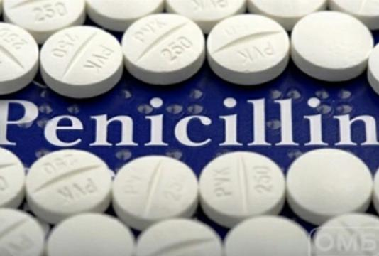
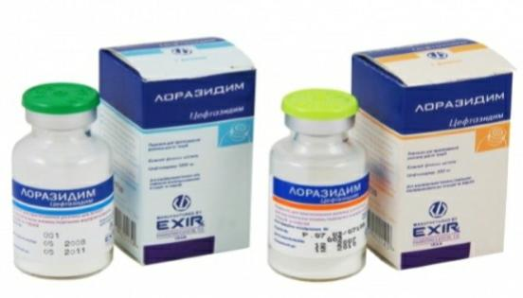
Антибактерияға қарсы препараттар
Пенициллин, бірінші ашылған антибиотик, β-лактам деп аталатын классқа жататын бірнеше бактерияға қарсы заттардың бірі.
Бұл қосылыстар тобына пенициллиндер , цефалоспориндер , монобактамдар және карбапенемдер кіреді және олар дәрілік молекуланың орталық құрылымында кездесетін β-лактам сақинасының болуымен сипатталады
Β-лактамды антибактериалды бактериялар жасуша қабырғасында жаңа пептидогликанның биосинтезі кезінде пептидтік тізбектердің өзара байланысын тежейді.

Slide 11
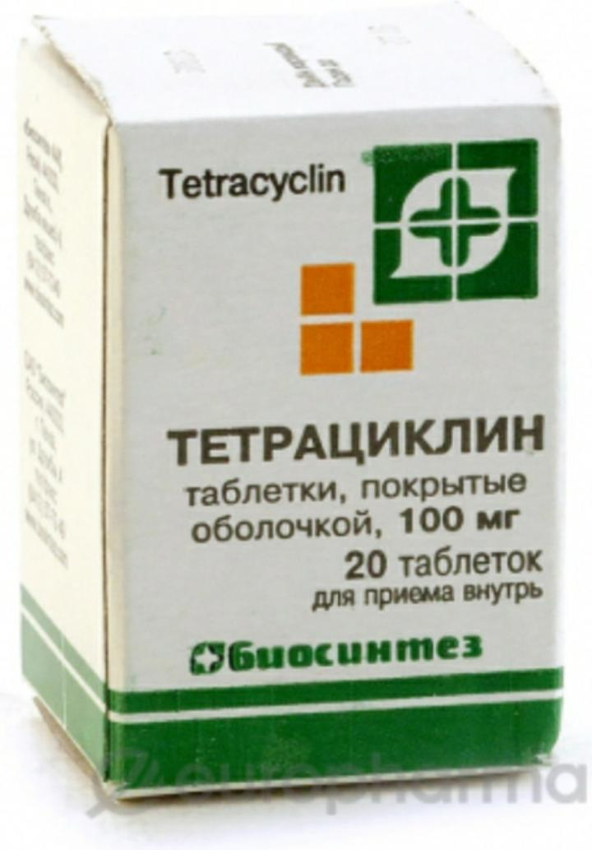
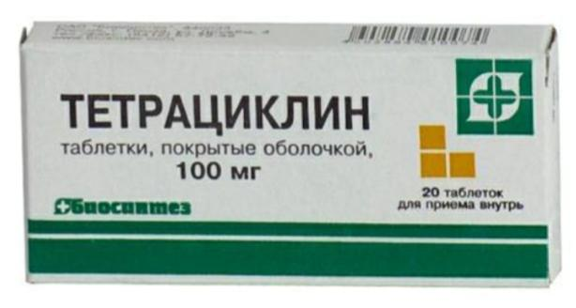
Антибактерияға қарсы препараттар
Тетрациклин кең ауқымда қолданылатын антибиотик, бұл яғни әртүрлі бактерияларға қарсы пайдалануға болады деген сөз. Тетрациклинді ішу керек, өйткені ол еккендегіден гөрі жақсырақ әсер етеді және бұлай қолдану қолайлы да. Тетрациклинді бактериялар мен амебалардың қоздыруы салдарынан болатын іш өту мен қанды іріңді іш өту ауруына қоддануға болады.
Сондай-ақ қолтық қабынуы, тыныс жолдары ауруларына (бронхит т. т.), зәр шығару жолдары ауруларына, сүзекке, бруцеллезге, тырысқаққа (холераға, басырға, өттің инфекциялық ауруына, хламидияға, созға, жамбас аумағы) органдарының қабынуына қолдануға да болады.

Slide 12
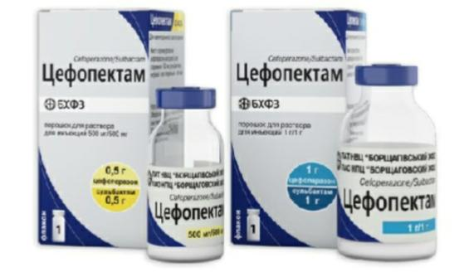
Антибактерияға қарсы препараттар
Цефалоспориндер-химиялық құрылымы бойынша 7-аминоцефалоспор қышқылы ( 7-ACA ) болатын β-лактамды антибиотиктер класы.). Пенициллиндермен салыстырғанда цефалоспориндердің негізгі ерекшеліктері - олардың микроорганизмдер шығаратын β -лактамазаларға - ферменттерге төзімділігі. Белгілі болғандай, бірінші антибиотиктер - бактерияға қарсы белсенділігі жоғары цефалоспориндер β -лактамазаларға толық төзімді емес.
Плазмидалы лактамазаларға төзімді болғандықтан, олар грамтеріс бактериялар шығаратын хромосомалық лактамазалармен жойылады. Цефалоспориндердің тұрақтылығын арттыру, микробқа қарсы әсер ету спектрін кеңейту және фармакокинетикалық параметрлерді жақсарту үшін көптеген жартылай синтетикалық туындылар синтезделген.

Slide 13
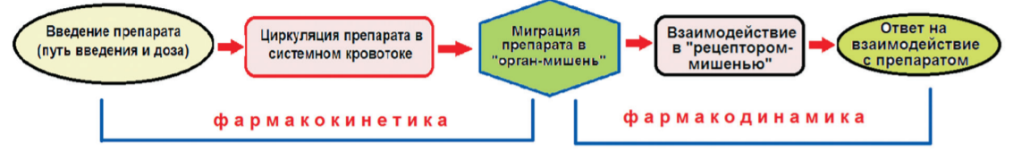
Қорытынды
Қорыта айтатын болсақ, дәрілік заттардың химиялық құрамы күрделі, әрі биологиялық жүйелерге тұтас ағзадан жеке жасушаларға, жасушаға дейінгі құрылымдарға, рецепторларға және ферментерге әсерлері де сан алуан. Химиялық заттардың әсерінен биологиялық жүйелердің биологоялық әсер көрінісі де түрлі болады.
Сол себепті дәрілерді тағайындағанда, емдеу мақсатында қолданғанда дәрінің химиялық, физико-химиялық құрамын, әсер ету механизмімен қатар ағзаның жағдайын, адамның жасын, жынысын, генетикалық ерекшелігін ескерген жөн. Яғни дәрілік заттар ағза жағдайына әрқашан тәуелді екендігін есеру қажет.

Slide 14
Пайдаланылған әдебиеттер тізімі
Бочков Н.П. Клиническая генетика: Учебник. – М.:ГАОЭТАР-МЕД, 2002. (с.227-244)
Гинтер Е.К. Медицинская генетика: Учебник. – М.:Медицина, 2003. (с.341-343)
Куандыков Е. Медицинская биология и генетика. – Алматы, 2004. (с.217-222)
Ревматология // 1. Малая медицинская энциклопедия. — М.: Медицинская энциклопедия. 1991—96 гг
Большая российская энциклопедия : [в 35 т.] / гл. ред. Ю. С. Осипов. — М. : Большая российская энциклопедия, 2004—2017.
https://www.lsgeotar.ru/atsiklovir.html
https://www.biopreparations.ru/jour/article/viewFile/11/12
https://ingavirin.ru/imp_ingavirin_vzr.html

